Slide 1
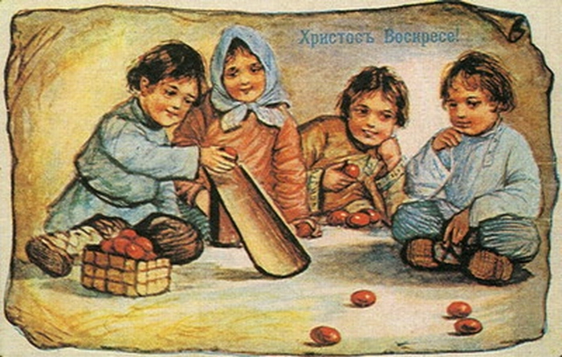
Праздник Праздников
Презентация к занятию в подготовительной группе
Воспитатель: Шапошникова О.С.

Slide 2
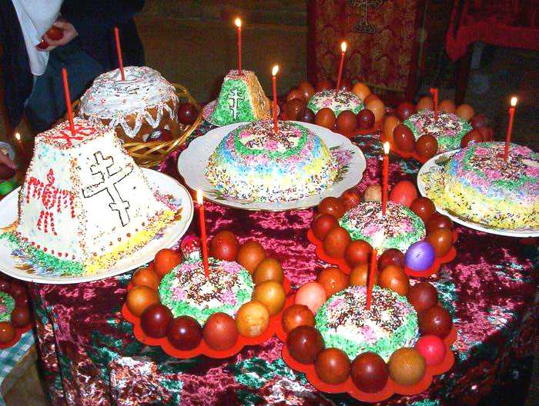
ЦЕЛЬ:
Закреплять и расширять знания детей о православном празднике Пасха, о том, почему его называют Праздник Праздников

Slide 3
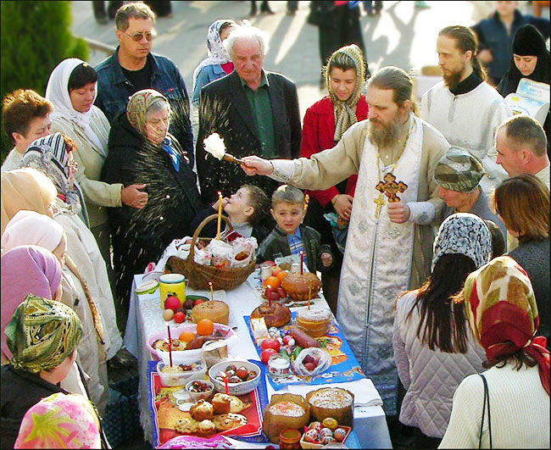
ЗАДАЧА:
Нравственное воспитание детей на основе традиционных православных праздников

Slide 4

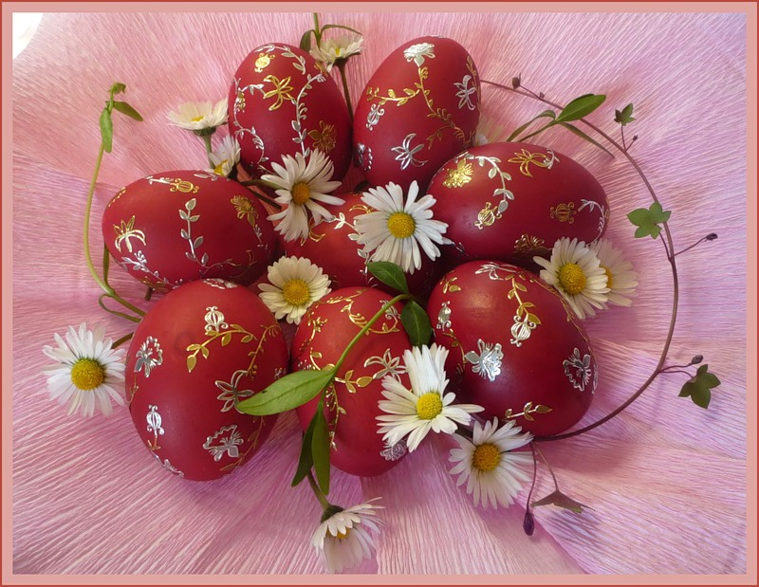
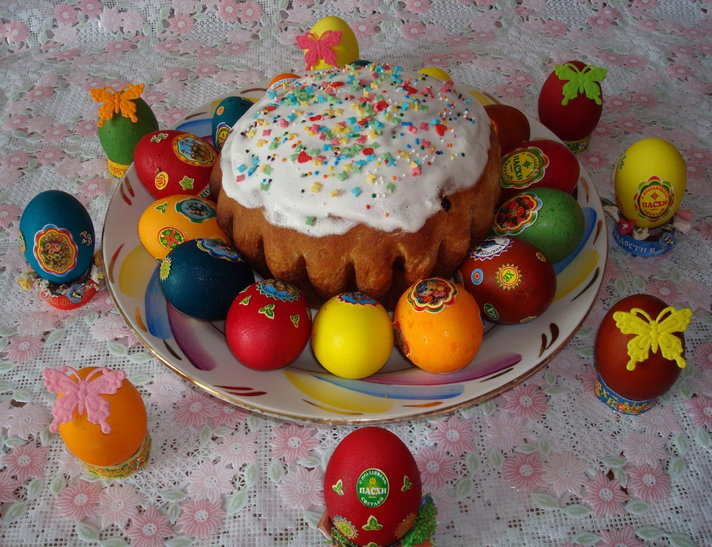
Загадки
Мост на семь верст
(Великий пост)
Как называют шестую неделю поста
(вербная)
Полдуба сырого,
Полдуба сухого,
Да макушка золотая
(Праздник Пасхи)

Slide 5

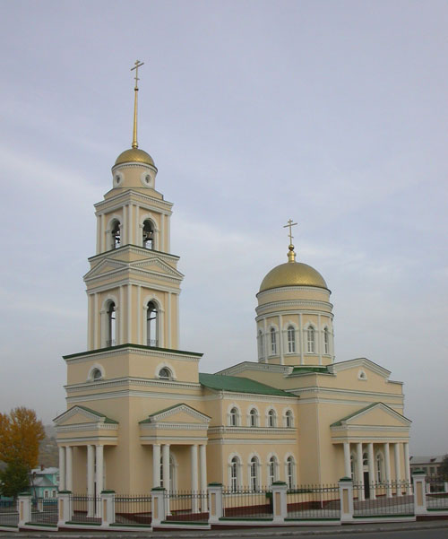
Духовная лирика для детей
ПАСХАЛЬНЫЙ БЛАГОВЕСТ
С.Есенин
Колокол дремавший
Разбудил поля,
Улыбнулась солнцу
Сонная земля.
Понеслись удары
К синим небесам,
Звонко раздается
Голос по лесам.
Скрылась за рекою
Белая луна,
Звонко побежала
Резвая волна.
Тихая долина
Отгоняет сон,
Где-то за дорогой
Замирает звон.

